Slide 1
Efficient Hardware Architecture of SHA-256 Algorithm for Trusted Mobile Computing
Đồ án môn học Thiết kế hệ thống SoC
GVHD: Trần Thị Điểm
Lê Anh Tuấn 23521712
Nguyễn Hoàng Hải Văn 23521771

Slide 2
Nội dung báo cáo
1
Tổng quan về thuật toán SHA-256
2
Thiết kế phần cứng đề xuất
3
Thực hiện trên FPGA
4
So sánh tài nguyên

Slide 3
TỔNG QUAN VỀ THUẬT TOÁN SHA-256
01

Slide 4
1. Tổng quan thuật toán SHA256
Trong mật mã học, Secure Hash Algorithm 256 (SHA-256) là một hàm băm mật mã học được thiết kế để tạo ra một giá trị băm cố định 256 bit từ dữ liệu đầu vào có độ dài biến đổi. Thuật toán này được sử dụng rộng rãi trong các ứng dụng bảo mật như chữ ký số và chứng thực dữ liệu.
Đặc điểm cơ bản
Thuật toán hàm băm một chiều: tạo ra giá trị băm duy nhất từ dữ liệu đầu vào, không thể đảo ngược.
Độ dài đầu ra cố định: 256 bit.
Xử lý dữ liệu theo khối 512 bit, với 64 vòng lặp.
Được thiết kế để kháng va chạm, đảm bảo tính toàn vẹn dữ liệu

Slide 5
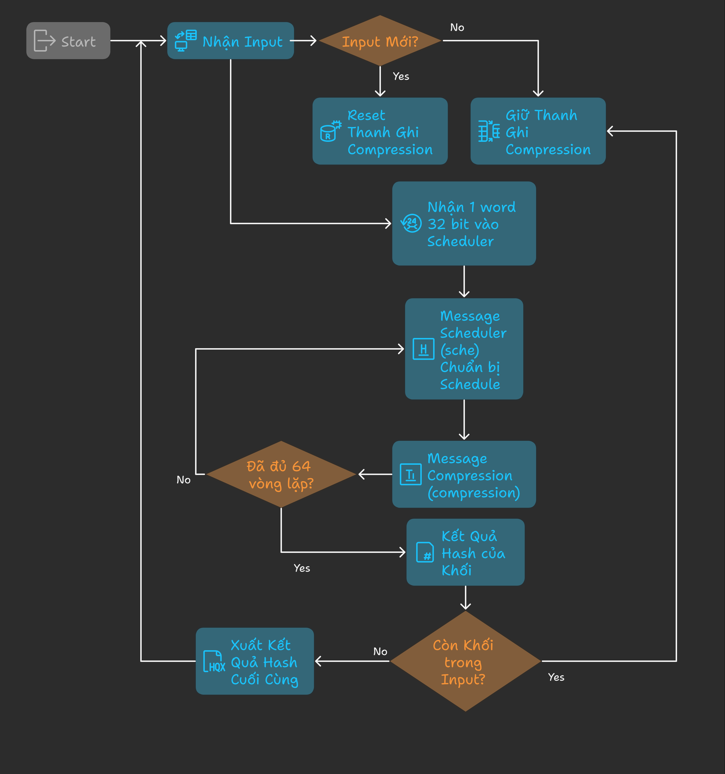
1.2 Hoạt động của thuật toán
Trong mỗi block sẽ gồm các bước:
Nếu là block đầu tiên của 1 input thì reset thanh ghi H của compression
Scheduler nhận từng word 32 bit, xử lí và đưa đến Compression
Sau 64 vòng lặp, ta có kết quả hash cuối cùng của 1 block

Slide 6
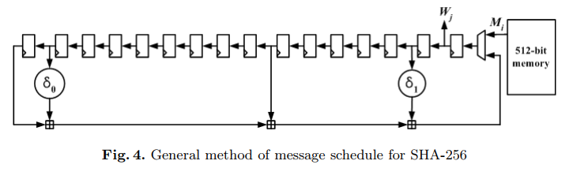

1.2.2. Message Scheduler
Khối này sinh ra các word phụ thuộc vào thông điệp đầu vào và vòng hiện tại (W[t]), được sử dụng làm đầu vào cho mỗi vòng phép toán của message compression.
Là phần đắt giá nhất về tài nguyên phần cứng trong SHA-256
Sigma0 = rotr7_x ^ rotr18_x ^ shr3_x
Sigma1 = rotr17_x ^ rotr19_x ^ shr10_x

Slide 7
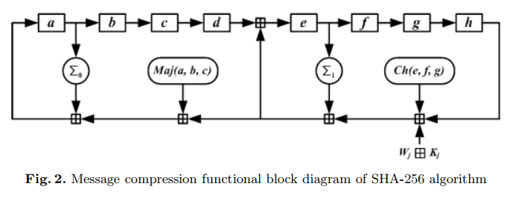
1.2.3. Message Compression
Khối Message Compression thực hiện phép toán băm dựa vào thông điệp W[t] được xuất ra từ khối Message schedule.
Thuật toán SHA-256 sử dụng tám biến 32-bit a, b, c, d, e, f, g, h để lưu trữ các giá trị mới mỗi vòng.

Slide 8
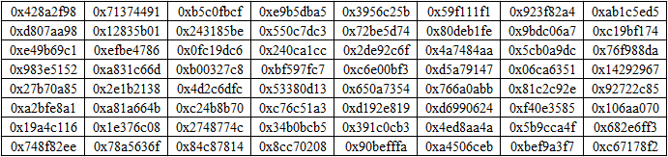
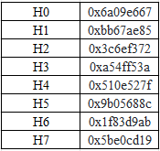
1.2.3. Message Compression
Các giá trị hằng số theo từng vòng lặp K[j] và giá trị mặc định của thanh ghi H
Maj(a,b,c) = (x & y) ^ (x & z) ^ (y & z)
Ch(e,f,g) = (e & f) ^ (~e & g)
Sigma0 = rotr2_x ^ rotr13_x ^ rotr22_x
Sigma1 = rotr6_x ^ rotr11_x ^ rotr25_x

Slide 9
Thiết kế phần cứng đề xuất
02

Slide 10
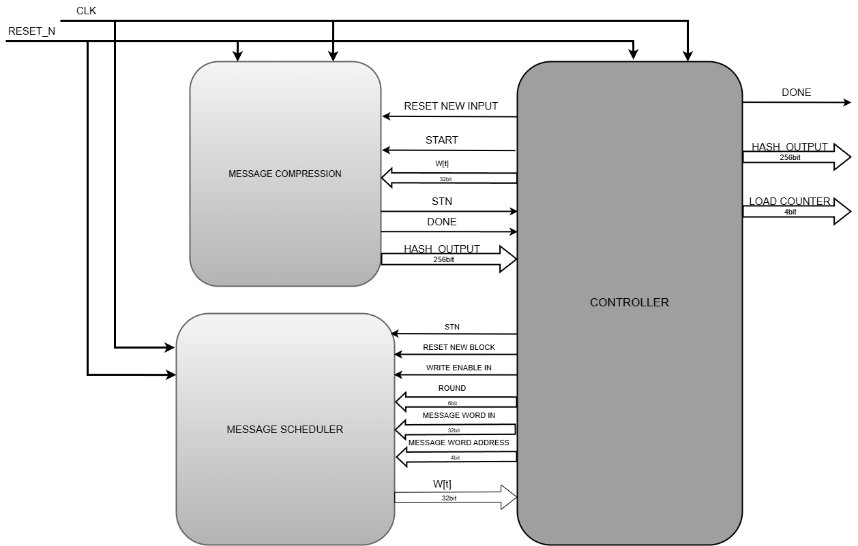
2.1 Thiết kế phần cứng đề xuất
Như đã phân tích hoạt động của thuật
toán trong phần 1, nhóm đề xuất thiết
kế phần cứng cho các khối:
Message Schedule
Message Compression
Controller

Slide 11
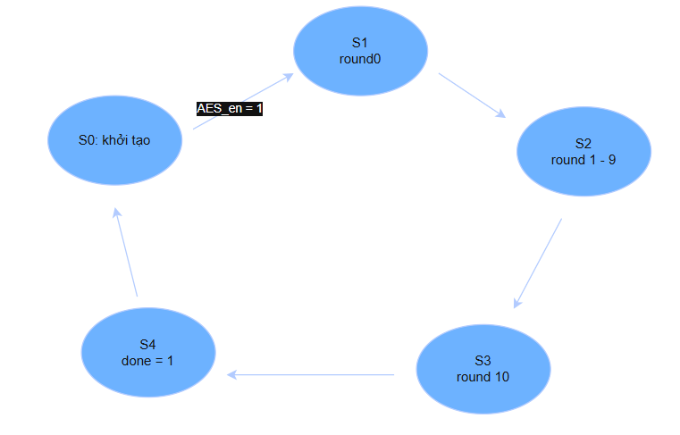
2.2 Controller

Slide 12
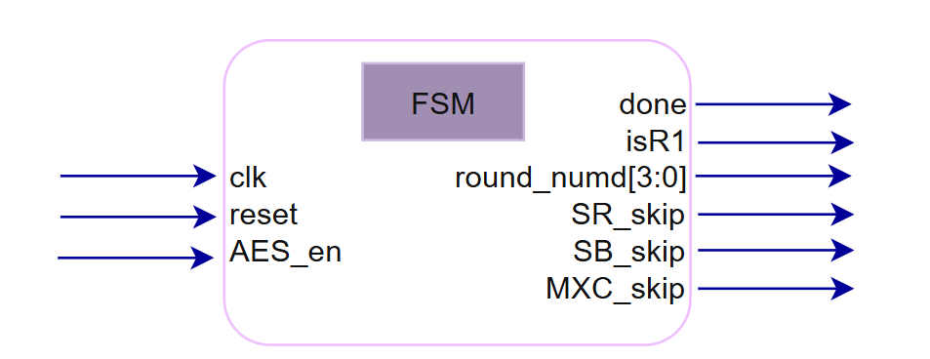
2.2 Controller
AES_en | Bắt đầu quá trình AES
Reset | Reset
Clk | Clock
isR1 | Bắt đầu round 0
SB_skip | Bỏ qua SubByte
SR_skip | Bỏ qua ShiftRows
MXC_skip | Bỏ qua MixColume
round_numb | Vòng mã hóa
Out_done | Quá trình mã hóa đã xong

Slide 13
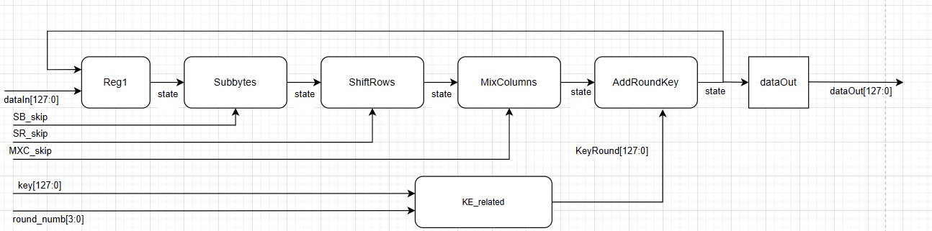
2.3 AES core
dataIn[127:0] | Input
Key[127:0] | Giá trị khóa
Round_numb[3:0] | Vòng xử lí
SB_skip | Bỏ qua chức năng SubByte
SR_skip | Bỏ qua chức năng ShiftRows
MXC_skip | Bỏ qua chức năng MixColumn
dataOut[127:0] | Dữ liệu đã mã hóa

Slide 14
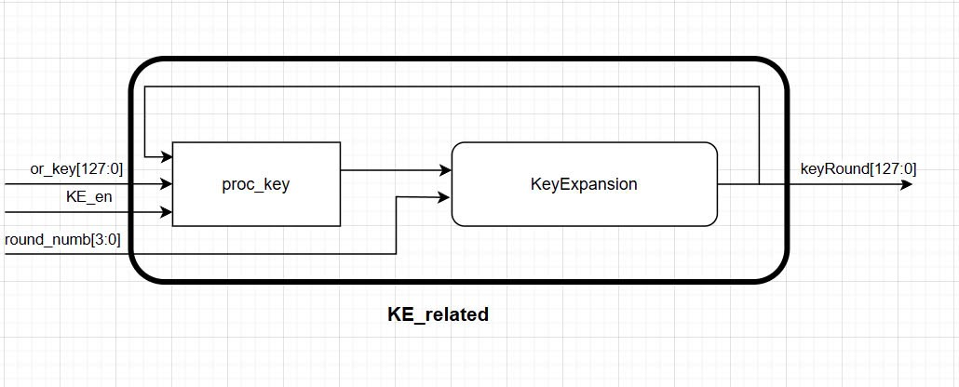
2.4 KE_related
KE_en | Bật lên 1 nếu muốn KE_related hoạt động
or_key[127:0] | Khóa ban đầu
round_numb[3:0] | Round hiện tại
keyRound[127:0] | Key sinh ra ở mỗi round

Slide 15
MÔ PHỎNG
03

Slide 16
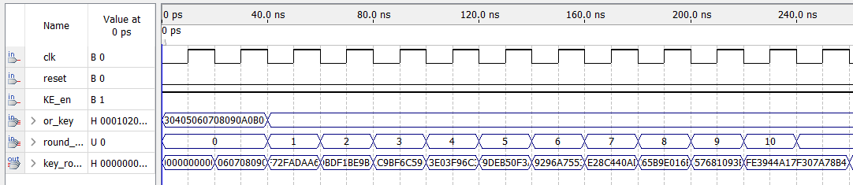
3. 1 Mô phỏng KeyExpansion

Slide 17
3. 1 Mô phỏng KeyExpansion
Khóa ban đầu: 000102030405060708090a0b0c0d0e0f
Các khóa sinh ra ở các round theo lí thuyết:
Round 1: D6AA74FDD2AF72FADAA678F1D6AB76FE
Round 2: B692CF0B643DBDF1BE9BC5006830B3FE
Round 3: B6FF744ED2C2C9BF6C590CBF0469BF41
Round 4: 47F7F7BC95353E03F96C32BCFD058DFD
Round 5: 3CAAA3E8A99F9DEB50F3AF57ADF622AA
Round 6: 5E390F7DF7A69296A7553DC10AA31F6B
Round 7: 14F9701AE35FE28C440ADF4D4EA9C026
Round 8: 47438735A41C65B9E016BAF4AEBF7AD2
Round 9: 549932D1F08557681093ED9CBE2C974E
Round 10: 13111D7FE3944A17F307A78B4D2B30C5

Slide 18
3.1 Mô phỏng KeyExpansion

Slide 19
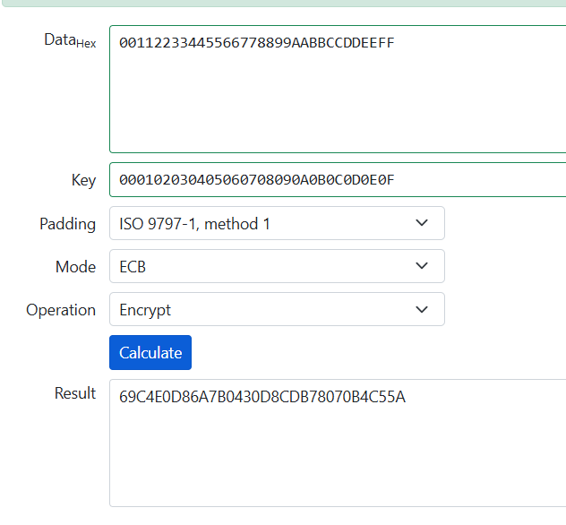
3. 2 Mô phỏng AES core
Test case :
Data: 0x00112233445566778899AABBCCDDEEFF
Key: 0x000102030405060708090A0B0C0D0E0F
Output: 0x69C4E0D86A7B0430D8CDB78070B4C55A

Slide 20
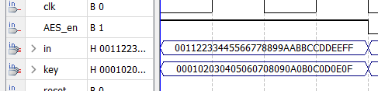

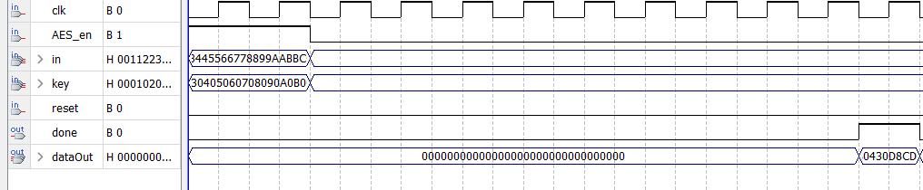
3. 2 Mô phỏng AES core
Test case :
Data: 0x00112233445566778899AABBCCDDEEFF
Key: 0x000102030405060708090A0B0C0D0E0F
Output: 0x69C4E0D86A7B0430D8CDB78070B4C55A

Slide 21
THỰC HIỆN FPGA
04

Slide 22
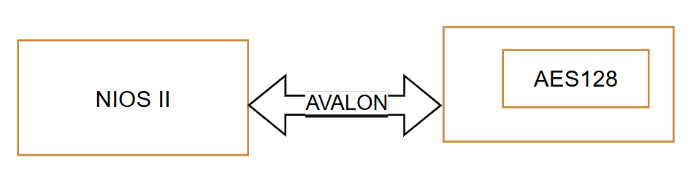
4. Bọc IP ASE128 với Avalon Bus

Slide 23
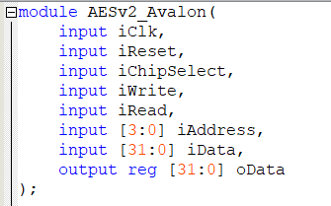
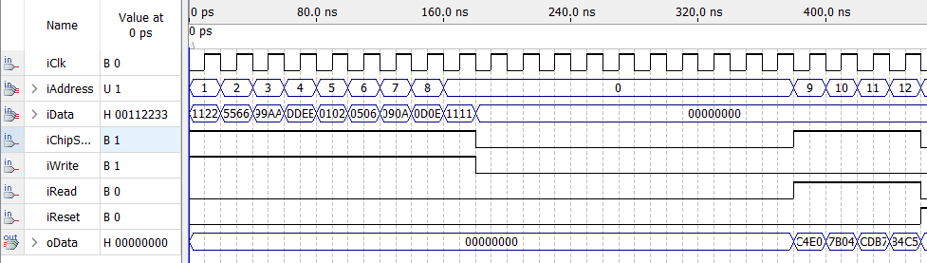
4.1 Bọc IP ASE128 với Avalon Bus
Cần 4 chu kì cho mỗi lần nhập hoặc xuất 1 giá trị 128 bit
Cần 11 chu kì cho quá trình mã hóa AES
Mất 23 chu kì kể từ lúc nhập giá trị đầu tiên đến khi in ra toàn bộ output đã mã hóa

Slide 24
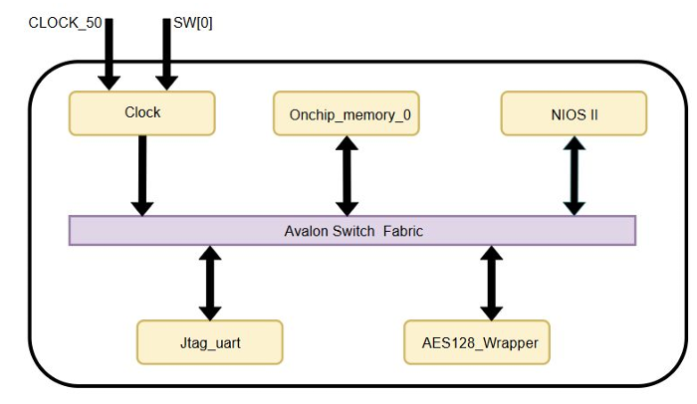
4.2 Kết nối IP với hệ thống SoC

Slide 25
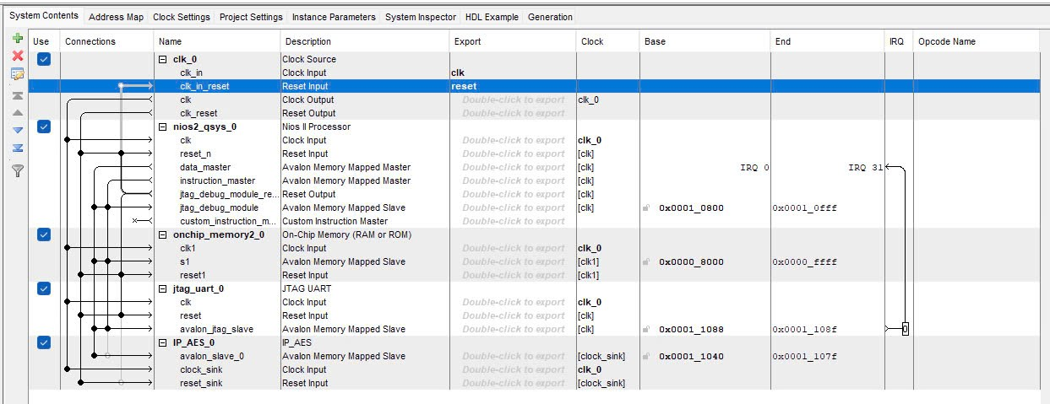
4.2 Kết nối IP với hệ thống SoC
Tạo Qsys và kết nối các module trong Kit De2 với IP

Slide 26
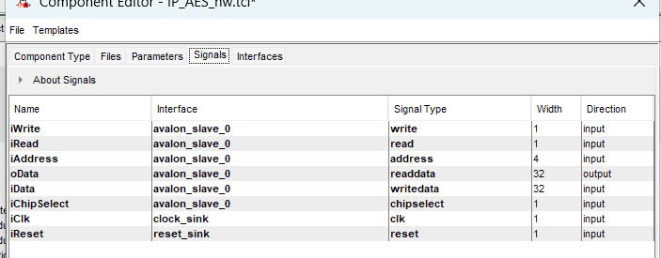
4.2 Kết nối IP với hệ thống SoC
Cấu hình chân cho wrapper

Slide 27
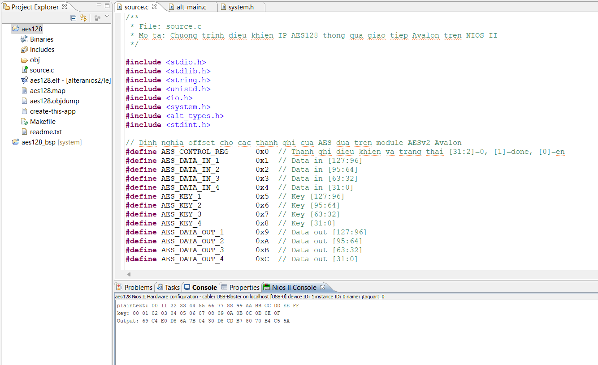
4.3 Chương trình C

Slide 28
Tài nguyên phần cứng
05

Slide 29
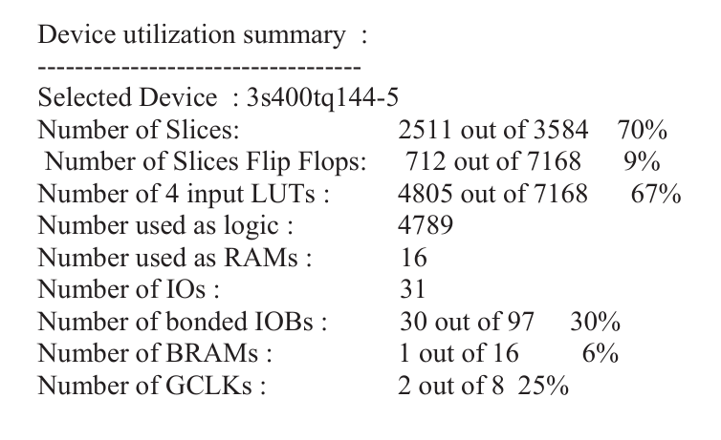
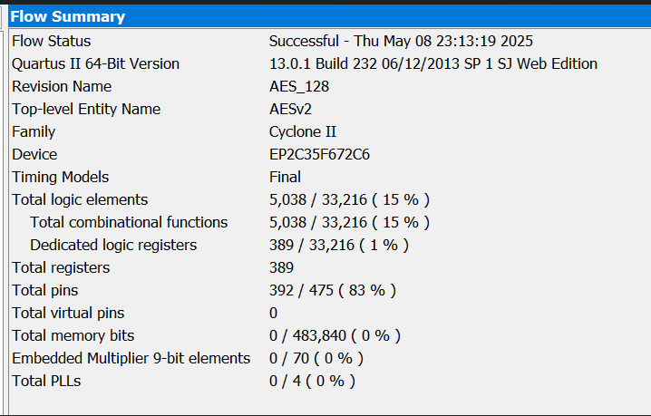
5.1 Tài nguyên tổng hợp trên quartus

Slide 30
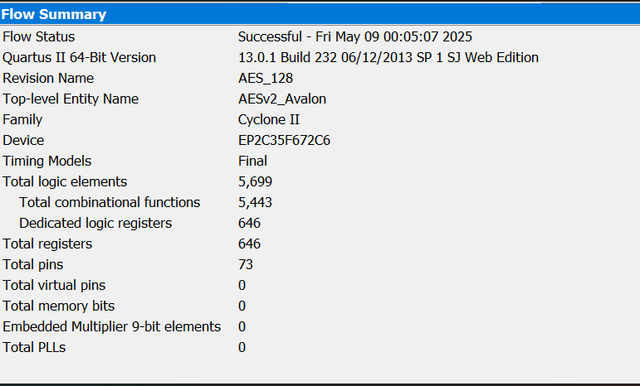
5.2 Kết nối IP với hệ thống SoC
Tài nguyên wrapper

Slide 31
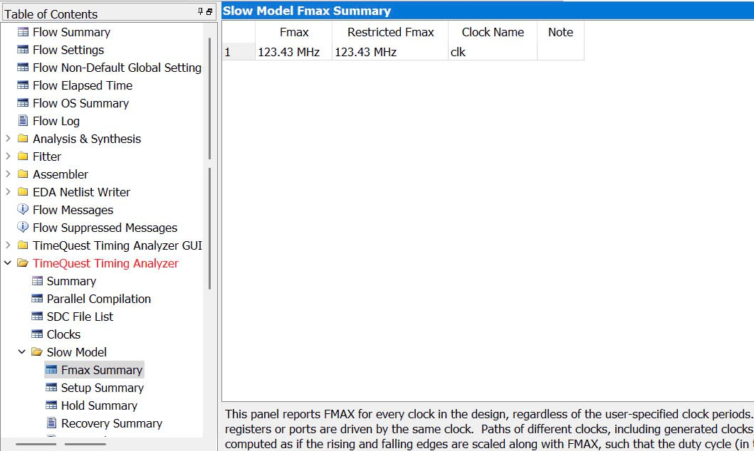
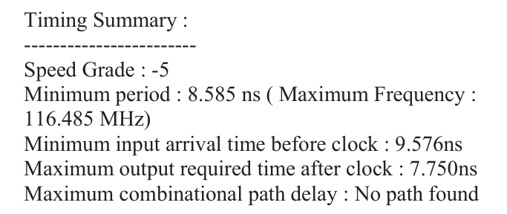
5.3 Tần số

Slide 32
Đánh giá
Nguyễn Lê Anh Tú | Bọc Avalon Code c Làm slide FSM | 10/10
Trần Huy Tuấn | Các khối trong AES Code c Làm slide | 10/10

